Slide 1



)
UBND PHƯỜNG LONG BIÊN
TRƯỜNG MẦM NON LONG BIÊN A
)
)
)
)
)
)
LĨNH VỰC PHÁT TRIỂN NHẬN THỨC
)
)
KHÁM PHÁ XÃ HỘI
“Trò chuyện về sản phẩm của 1 số nghề”
)
)
)
)
Lứa tuổi : Mẫu giáo lớn 5 - 6 tuổi
Giáo viên: Đỗ Thị Thúy Hằng
)
)
)
)
)

Slide 2
)
Intro
)
)
)
)
)
)
)
Cô và cả lớp hát bài:
“Cháu yêu cô chú công nhân”.
)
)
)
)
)
)
)
)
)
)

Slide 3

)
Intro
)
a. Tìm hiểu sản phẩm của Nghề thợ xây.
)
)
)
)
)
)
)
)
)
)
)
)
)
)
)
)

Slide 4
)
Intro
)
b. Tìm hiểu sản phẩm của Nghề nông.
)
)
)
)
)
)
)
)
)
)
)
)
)
)
)
)

Slide 5
)
Intro
)
a. Tìm hiểu sản phẩm của Nghề thợ xây.
)
)
)
)
)
)
)
)
)
)
)
)
)
)
)
)

Slide 6
)
Intro
)
a. Tìm hiểu sản phẩm của Nghề nông.
)
)
)
)
)
)
)
)
)
)
)
)
)
)
)
)

Slide 7

)
Intro
)
c. Tìm hiểu sản phẩm của Nghề bác sỹ.
)
)
)
)
)
)
)
)
)
)
)
)
)
)
)
)

Slide 8
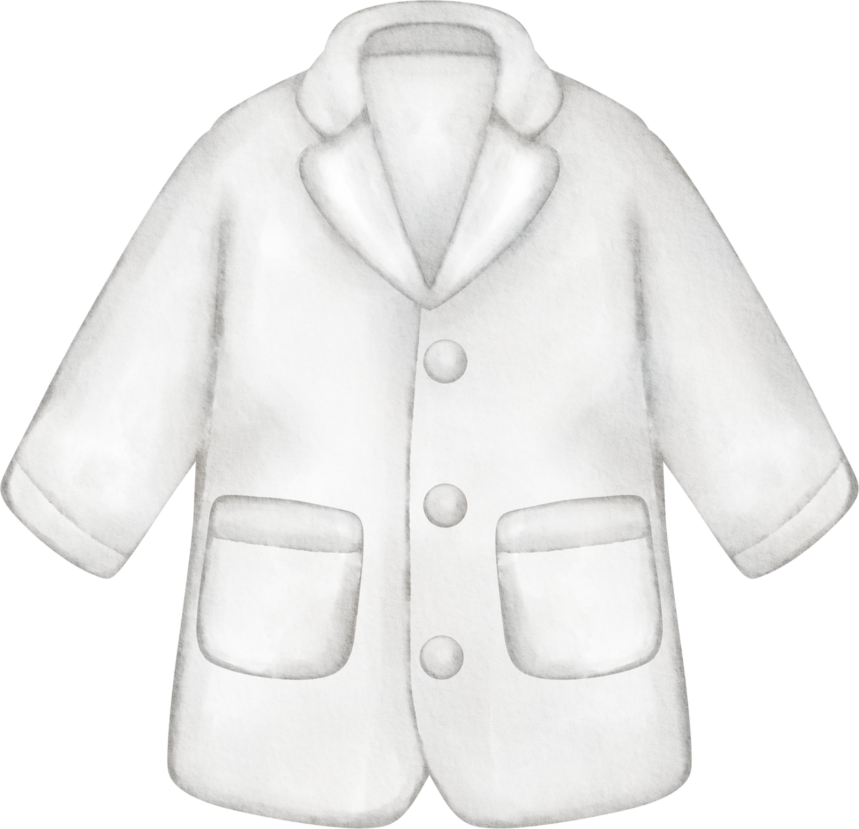

)
Intro
)
c. Tìm hiểu sản phẩm của Nghề bác sỹ.
)
)
)
)
)
)
)
)
)
)
)
)
)
)
)
)

Slide 9
)
)
)
)
)
)
)
Thank You
)
Thank You
)
)
)
)
)
)
)
)
)
)

